Slide 1
Проектирование информационной системы «Онлайн-казино»
Государственное автономное профессиональное учреждение Тюменской области «ТЮМЕНСКИЙ ТЕХНИКУМ СТРОИТЕЛЬНОЙ ИНДУСТРИИ И ГОРОДСКОГО ХОЗЯЙСТВА»
Выполнил Абдуллин И.Р.
Студент 1 курса очной формы обучения,
Группы ИСиП 25-11-1
Проверила: Гончарова Т.В., должность:
Преподаватель проф. дисциплин
г. Тюмень, 2026 г.

Slide 2
ОПИСАНИЕ ПРЕДМЕТНОЙ ОБЛАСТИ
Онлайн-казино — игровая платформа с регистрацией, пополнением счета, игровыми раундами и выводом средств.
Основные сущности: игрок, аккаунт, игра, транзакция, выплата, служба безопасности, крупье.
Требования: защита данных, быстрые выплаты, контроль возраста и честности.

Slide 3
Актуальность и цель
Актуальность:
Рост легальных онлайн-казино в РФ
Спрос на быстрые выплаты
Защита персональных данных
Цель: спроектировать ИС для онлайн-казино

Slide 4
Задачи курсового проекта
Анализ аналогов
Построение IDEF0
Построение DFD
Построение UML
Проектирование БД
Разработка интерфейса

Slide 5
ПРОБЛЕМАТИКА
Утечки персональных данных
Юридические риски в РФ
Задержки выплат
Непрозрачность игровых результатов
Мошенничество
Игровая зависимость

Slide 6
Слайд 4. Сравнение систем-аналогов
Критерий | Vulkan | JoyCasino | Pin-Up
Скорость вывода | 1-3 дня | до 24 ч | 1-2 дня
Бонусная система | агрессивная | средняя | прозрачная
Чат поддержки | есть | есть | 24/7

Slide 7
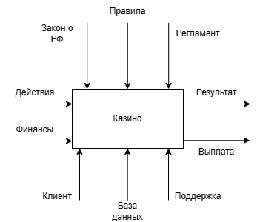
Контекстная диаграмма IDEF0
Рисунок 1 — Контекстная диаграмма IDEF0

Slide 8
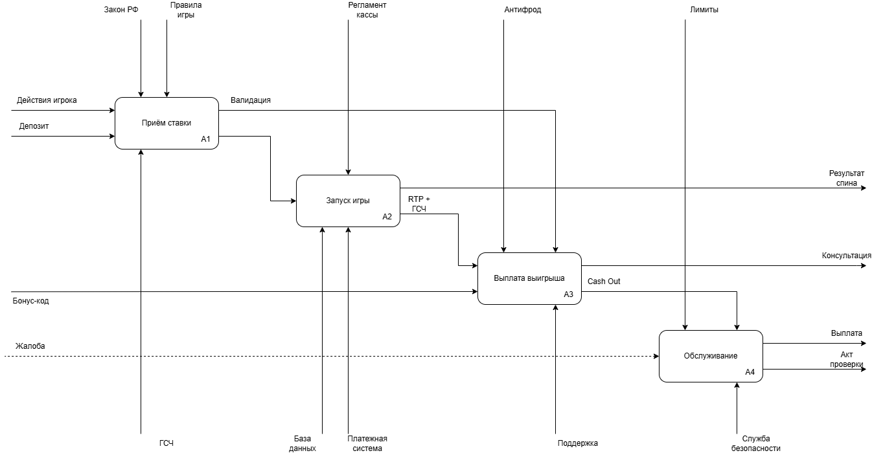
Декомпозиция IDEF0 (A1–A4)
Рисунок 2 — Диаграмма декомпозиции IDEF0

Slide 9
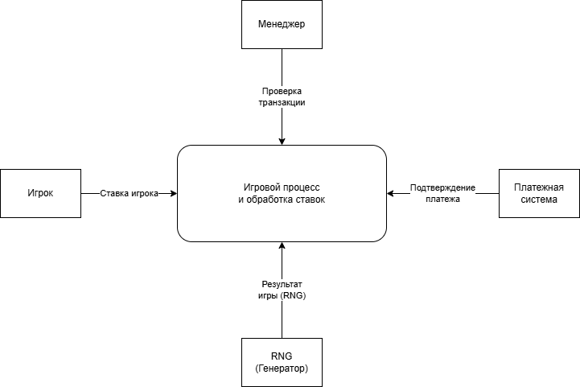
Контекстная диаграмма DFD
Рисунок 3 — Контекстная диаграмма DFD

Slide 10
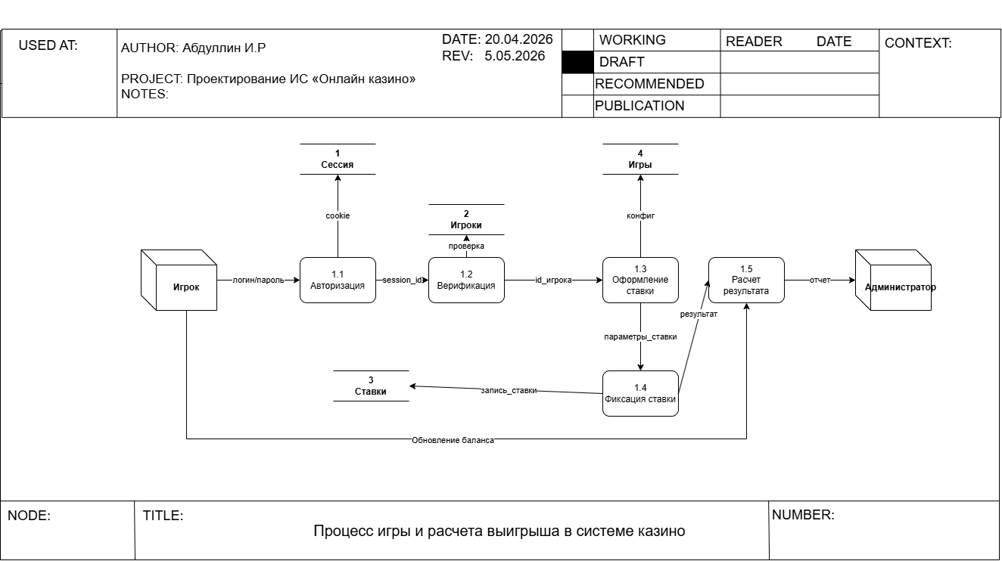
Декомпозиция DFD
Рисунок 4 — Диаграмма декомпозиции DFD

Slide 11
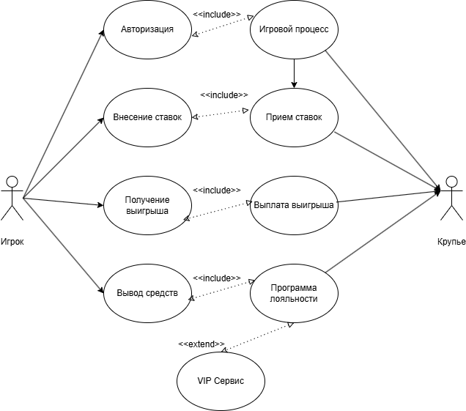
Диаграмма вариантов использования Case)
Рисунок 5 — Диаграмма вариантов использования

Slide 12
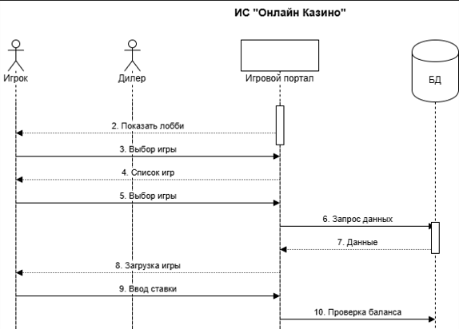
Диаграмма последовательности (часть 1)
Рисунок 6 — Диаграмма последовательности (шаги 1–10)

Slide 13
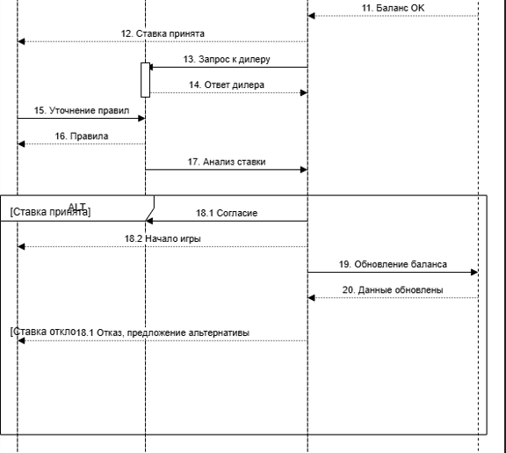
Диаграмма последовательности (часть 2)
Рисунок 7 — Диаграмма последовательности (шаги 10–20)

Slide 14
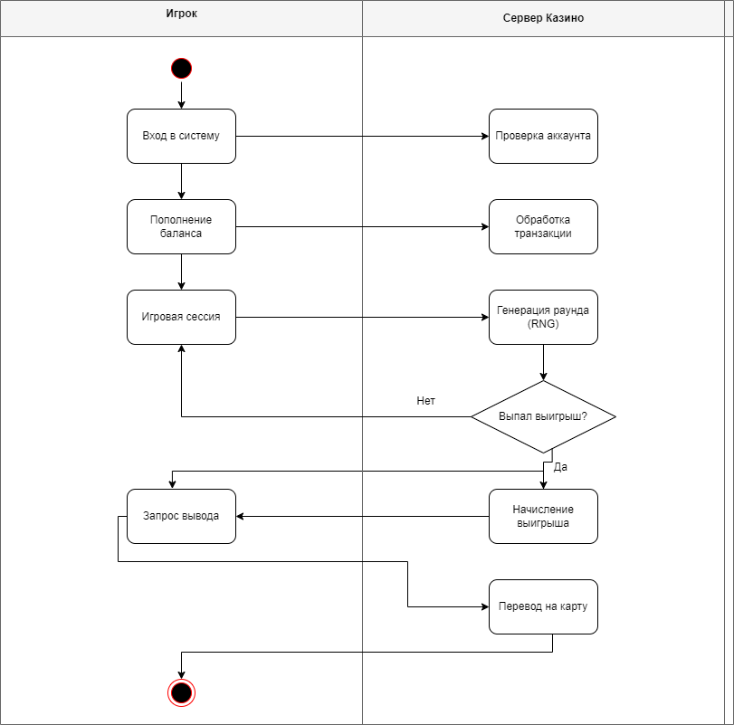
Диаграмма деятельности
Рисунок 8 — Диаграмма деятельности

Slide 15
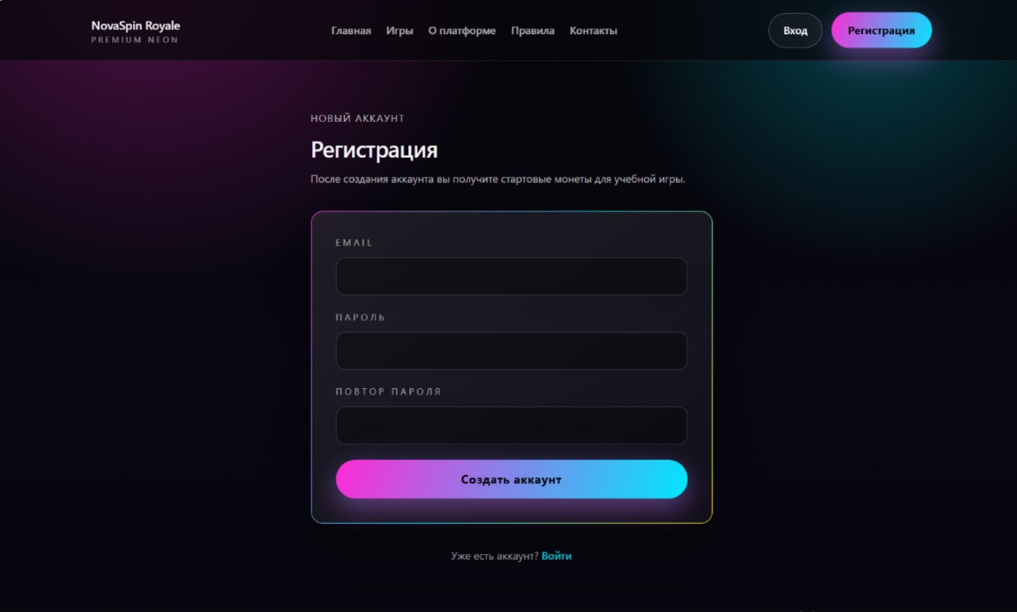
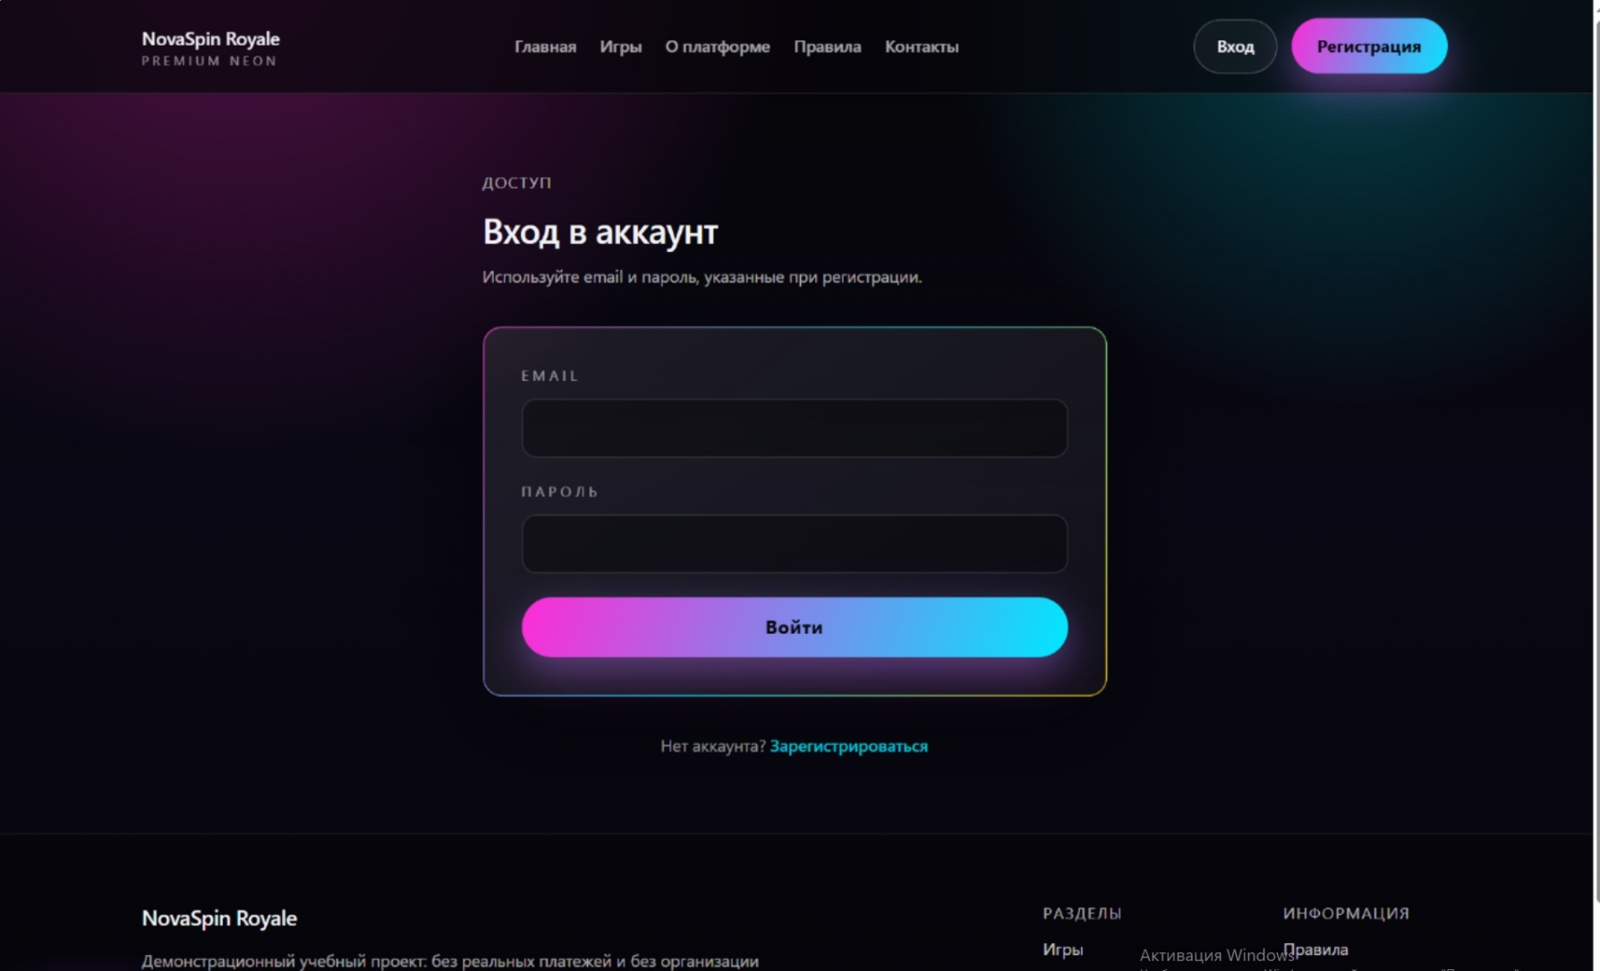
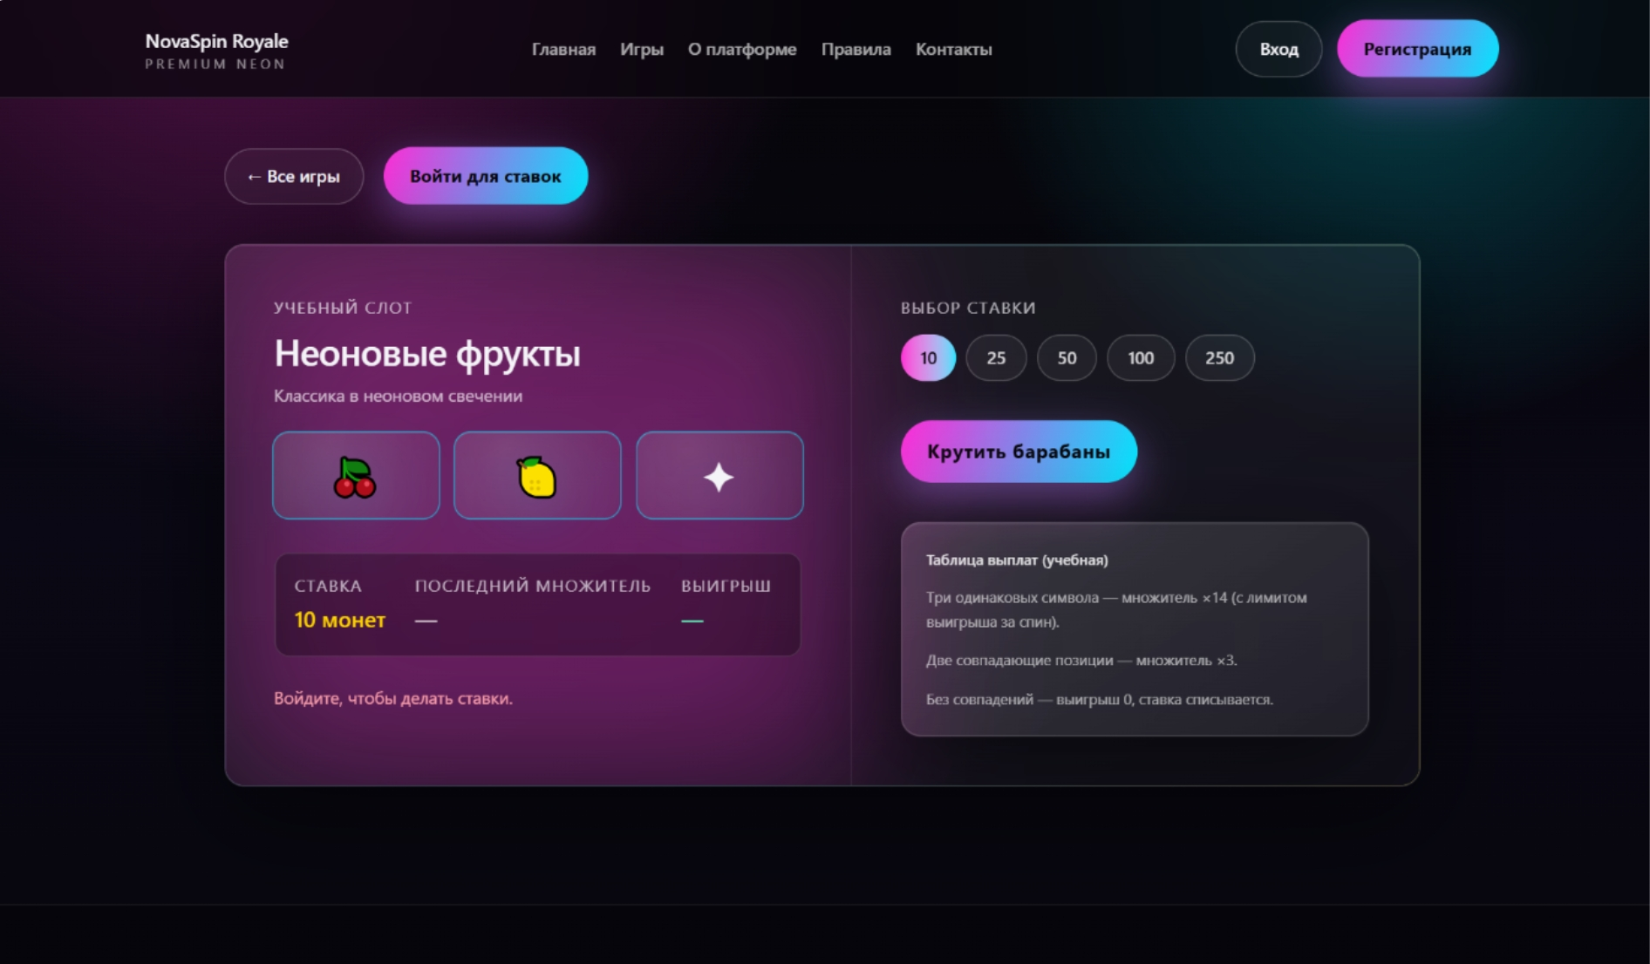
Эскизы интерфейса
СТРАНИЦА РЕГИСТРАЦИИ
СТРАНИЦА ВХОДА
СТРАНИЦА СЛОТА

Slide 16
Результаты работы и заключение
Выполнено:
Модели IDEF0, DFD, UML (8 диаграмм)
База данных (3 модели)
Эскизы интерфейса
Техническое задание
Руководство пользователя
Заключение: система спроектирована, готова к реализации

Slide 17
ЗАКЛЮЧЕНИЕ
В рамках курсового проекта спроектирована информационная система для онлайн-казино «NovaSpin Royale». Проведён анализ предметной области, выделены ключевые сущности: игрок, аккаунт, игра, игровой раунд, транзакция, выплата, сотрудник службы безопасности, крупье. Построены функциональные модели IDEF0 и DFD, а также UML-диаграммы: вариантов использования, последовательности, деятельности, классов. Разработаны концептуальная, логическая и физическая модели базы данных. Созданы эскизы пользовательского интерфейса: главная страница, страница входа и регистрации, игровое поле. Результаты работы могут быть использованы для разработки реальной игровой платформы в учебных или коммерческих целях.

Slide 18
Спасибо за внимание
Доклад окончен. Готов ответить на вопросы.
Ссылка на сайт: https://site-9184.host-ai.site/

